Slide 1
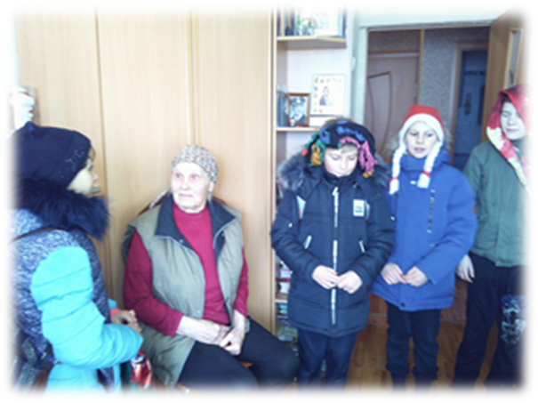
МКОУ Грибановская СОШ № 3 Волонтёрское объединение ВМЕСТЕ
Социальный проект
«Лекарство от Одиночества»
Руководитель Горемыкина Е.Ю.

Slide 2
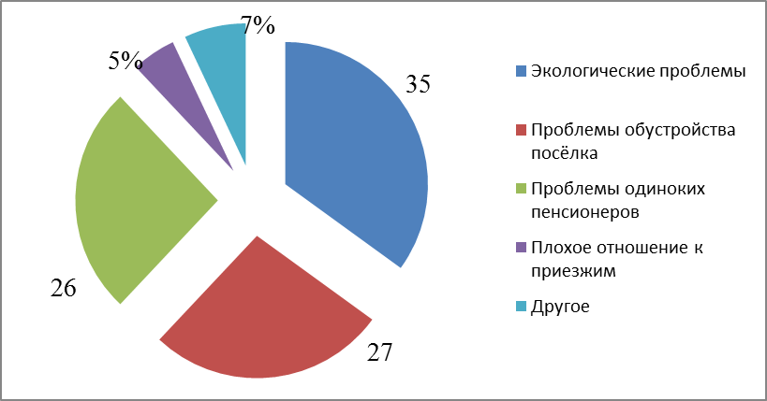
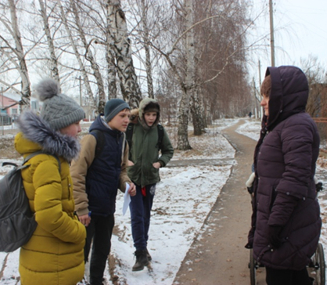
Соцопрос
ПРОБЛЕМЫ ОДИНОКИХ ПЕНСИОНЕРОВ в рейтинге занимают третье место, но именно эту проблему решить в наших силах и у нас имеется опыт работы в этой области.
Актуально.

Slide 3
Выбран вариант «Взять шефство над одинокими пожилыми людьми», так как этот вариант включает в себя все остальные.
Цель проекта : дать возможность пожилым людям посёлка, проживающим без родственников, осознать, что они не одиноки.
Задачи:
1.Выявить одиноких пожилых людей нашего микрорайона посёлка.
2.Изготовить своими руками поделки и закупить гостинцы на Новый год и Рождество.
3.Познакомиться с одинокими пожилыми людьми, подготовить для них концерт и поздравить с новогодними праздниками.
4.Взять шефство над теми, кому необходима забота и помощь.

Slide 4
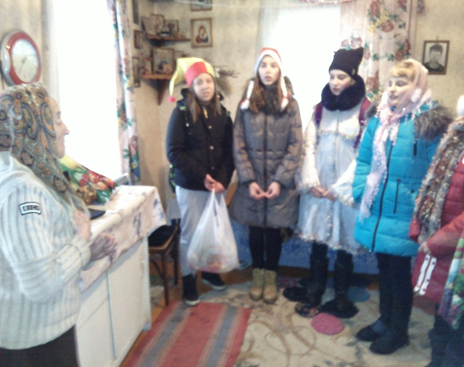
Целевая группа-одинокие пожилые люди преимущественно нашего микрорайона, 19 человек. Сроки реализации проекта: - декабрь 2017- январь –март 2018 г . Количество участников -26 волонтёров в возрасте от 11 до 17 лет.

Slide 5
Краткая аннотация Проект направлен на шефскую работу с одинокими пожилыми ветеранами. Великой отечественной войны, позволил выявить и расширить круг подшефных, провести концерты у ветеранов на дому , подарить подарки к Новому году и Рождеству, изготовленные детьми и родителями, а также гостинцы, приобретенные на средства, заработанные школьниками от операции «Рециклинг». График помощи и ежемесячных встреч, поздравлений с праздниками и помощи по хозяйству, помог подшефным почувствовать внимание к себе, а шефам-волонтёрам научиться заботиться о пожилых людях .Социальный эффект: Привлечение внимания к проблеме одиночества престарелых ветеранов через СМИ , позволило найти помощников среди соседей одиноких ветеранов, воспитывает у окружающих чувство сострадания. Размещение видео интервью с ветеранами в интернете, газеты о ветеране позволил привлечь внимание к живым и истинным страницам истории Великой отечественной войны, узнать правду о войне.

Slide 6
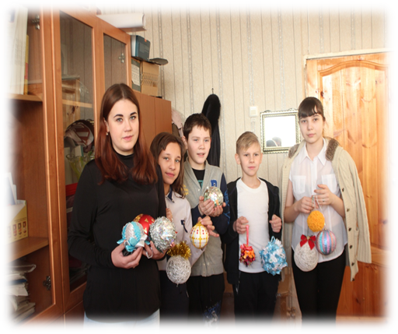
Смета проекта составила порядка 2000 рублей на гостинцы нашим подопечным. Собрали 700 килограммов макулатуры. Участвовала вся школа.

Slide 7
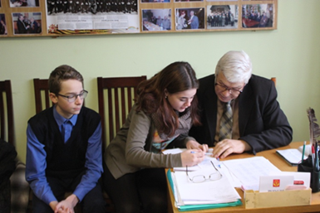
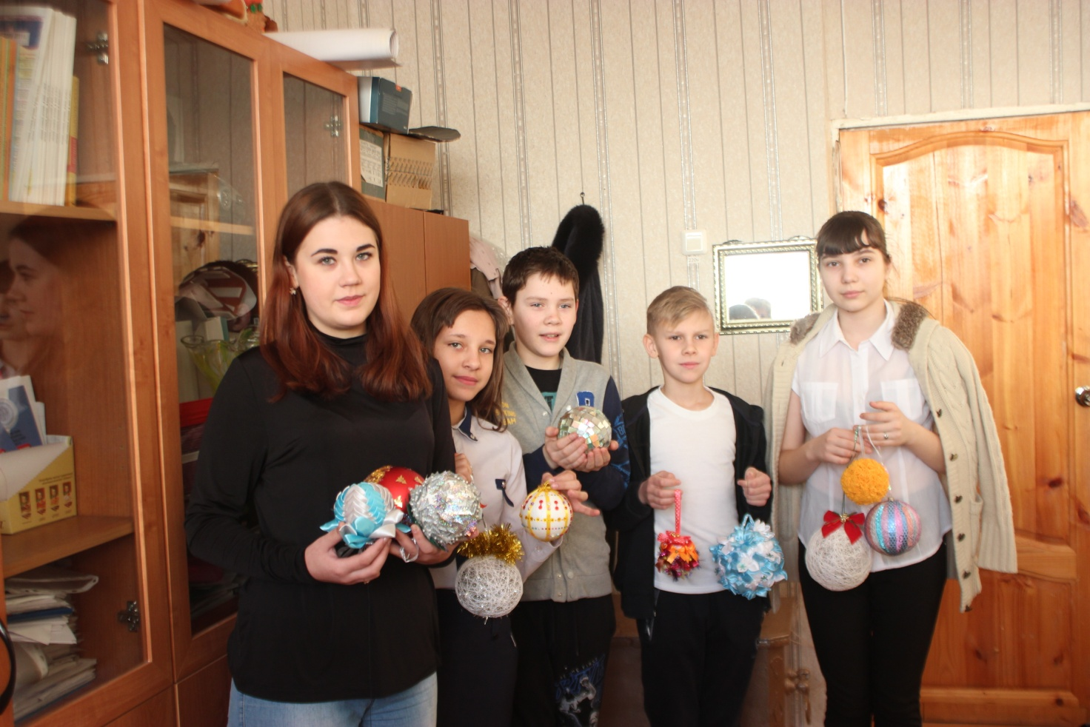
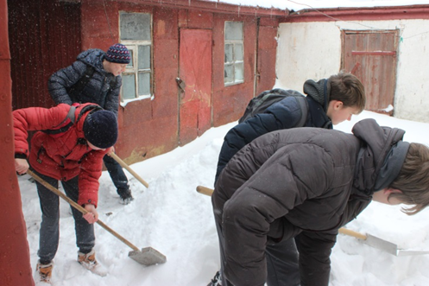
План действий
Реализация
1.Составить список одиноких пожилых людей.
2. Подготовить подарки и
новогодние поздравления.
3-4 недели декабря ,
20 человек
3. Посетить на дому, выступить с концертом,
с поздравлениями, подарить подарки, оставить контактный телефон.
1-2 недели января. , 23 человека
4. Составить план посещений и оказания помощи
3-4 недели января. , 10 человек.
1 неделя декабря 5 человек

Slide 8
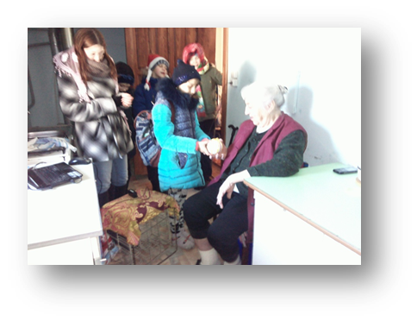
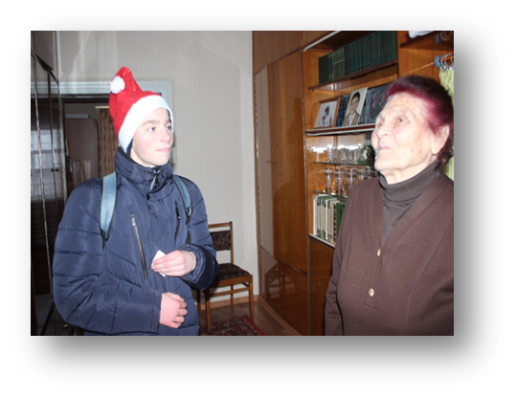
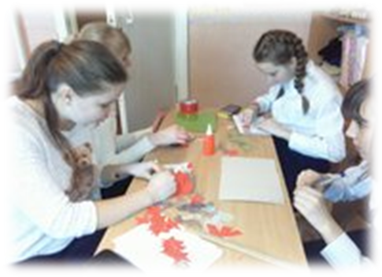
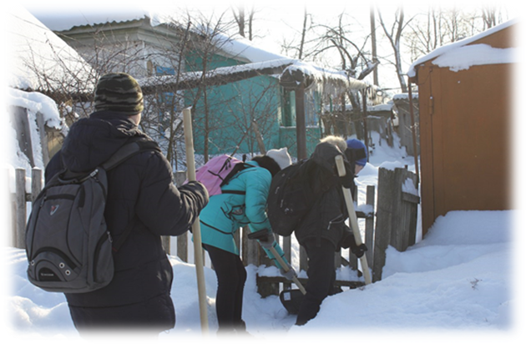
Достигнутые результаты
1.Фотоотчёт показал, волонтёры выполнили всю запланированную работу. Выявили 19 одиноких ветеранов, взяли над ними шефство, являемся по первому звонку. Ветераны получили много положительных эмоций от Рождественских поздравлений, концерта на Старый Новый год.
2.Ветераны стали обращаться за помощью, регулярно получать сувениры и поздравительные открытки к праздникам.

Slide 9
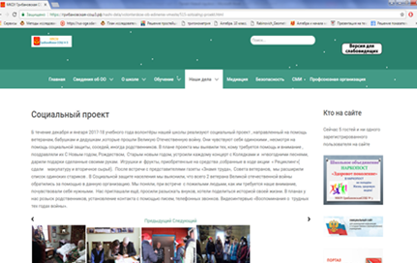
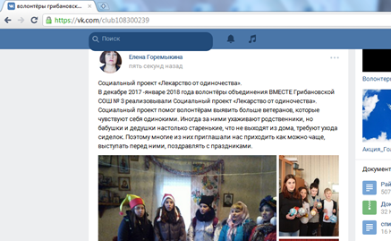
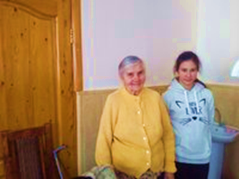
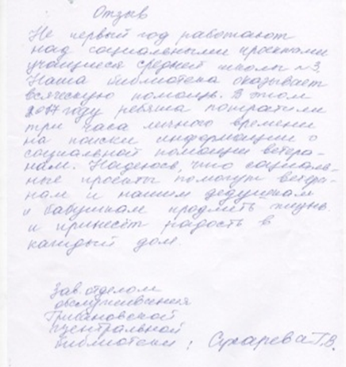
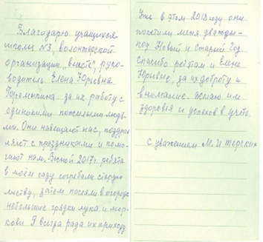
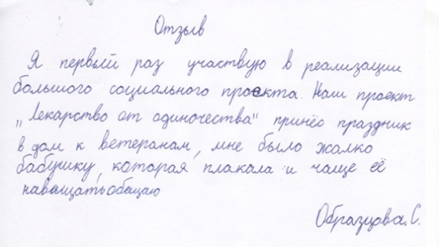
3. Информация о проекте появилась в районной газете, на сайте школы, в группе Вконтакте- привлекли внимание к проблемам стариков.
4.Получили положительные отзывы о проекте
Васильева А.И. на видео интервью
в школе

Slide 10
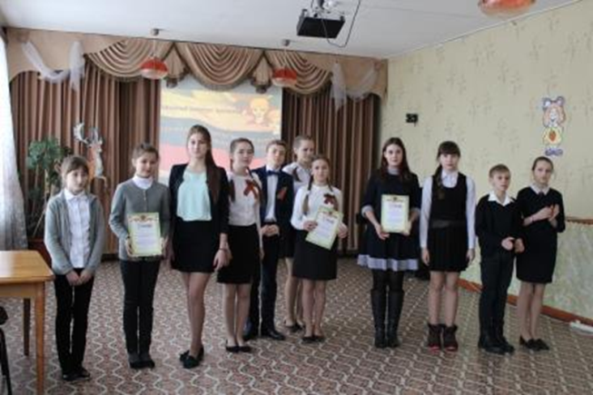
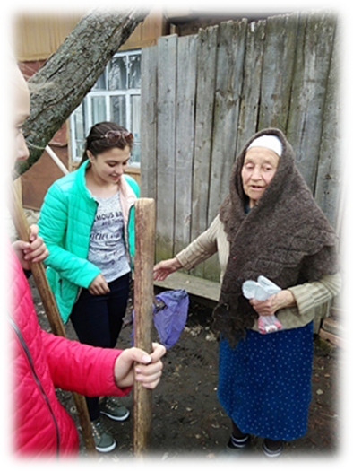
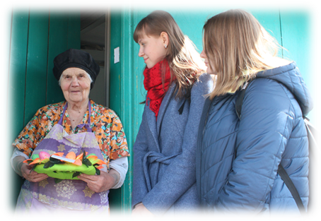
5. Проект стал победителем районного этапа акции-конкурса социальных проектов «Я-гражданин России» и участником областного этапа.
6. Шефство работает, проект развивается. Без внимания ветеранов не оставляем. Помогаем, поздравляем, дарим подарки.
Помощь на
приусадебном
участке
Пасхальные сувениры.

